Slide 1
저상버스 예약 시스템
6조_김성록,김민서,김보람,김재희,정주영

Slide 2


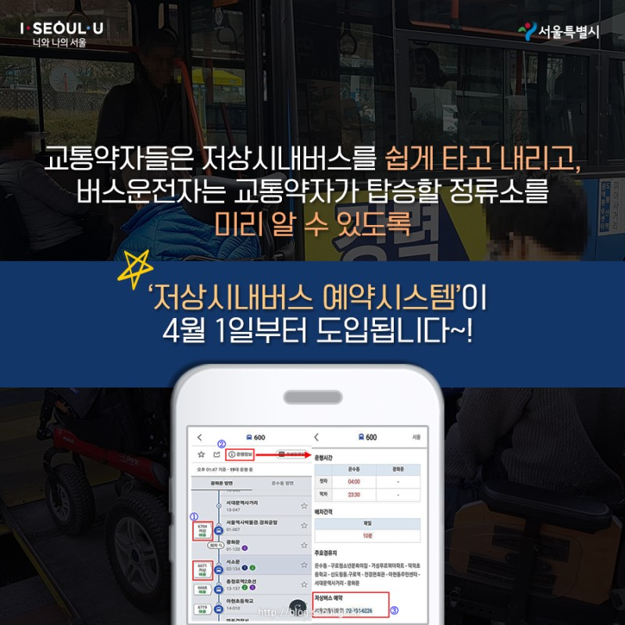
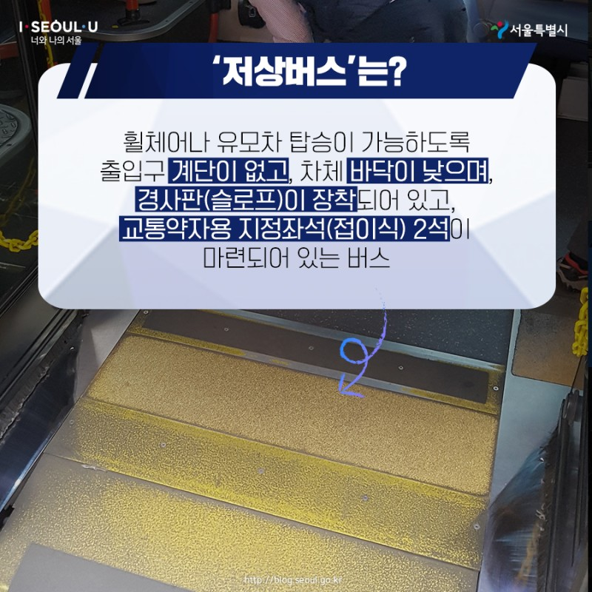

Slide 3
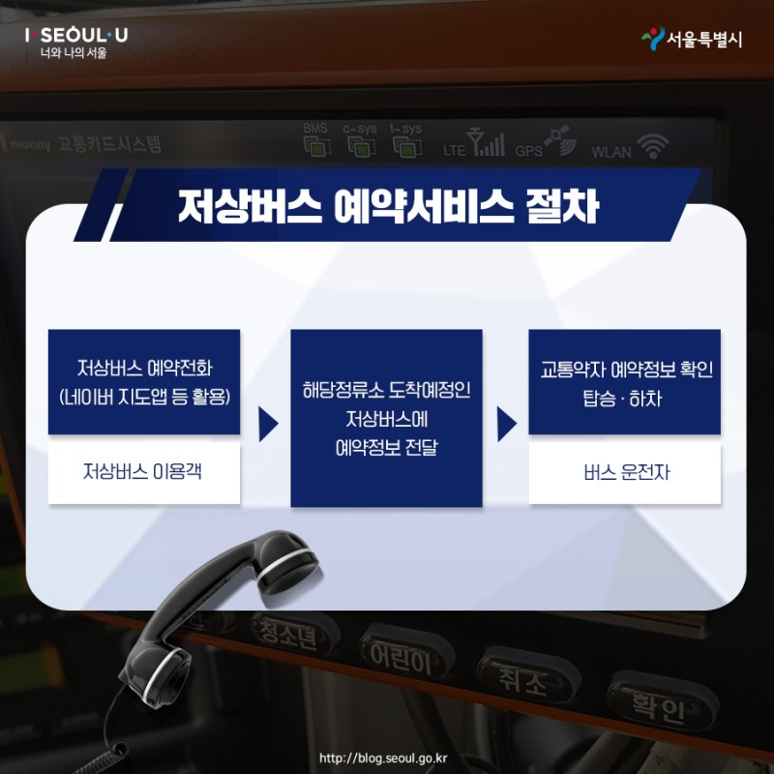

Slide 4
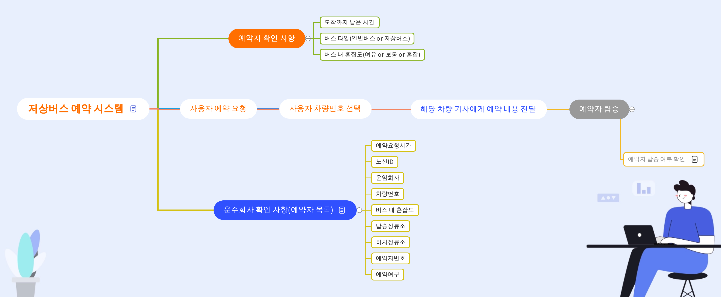
ER 다이어그램

Slide 5
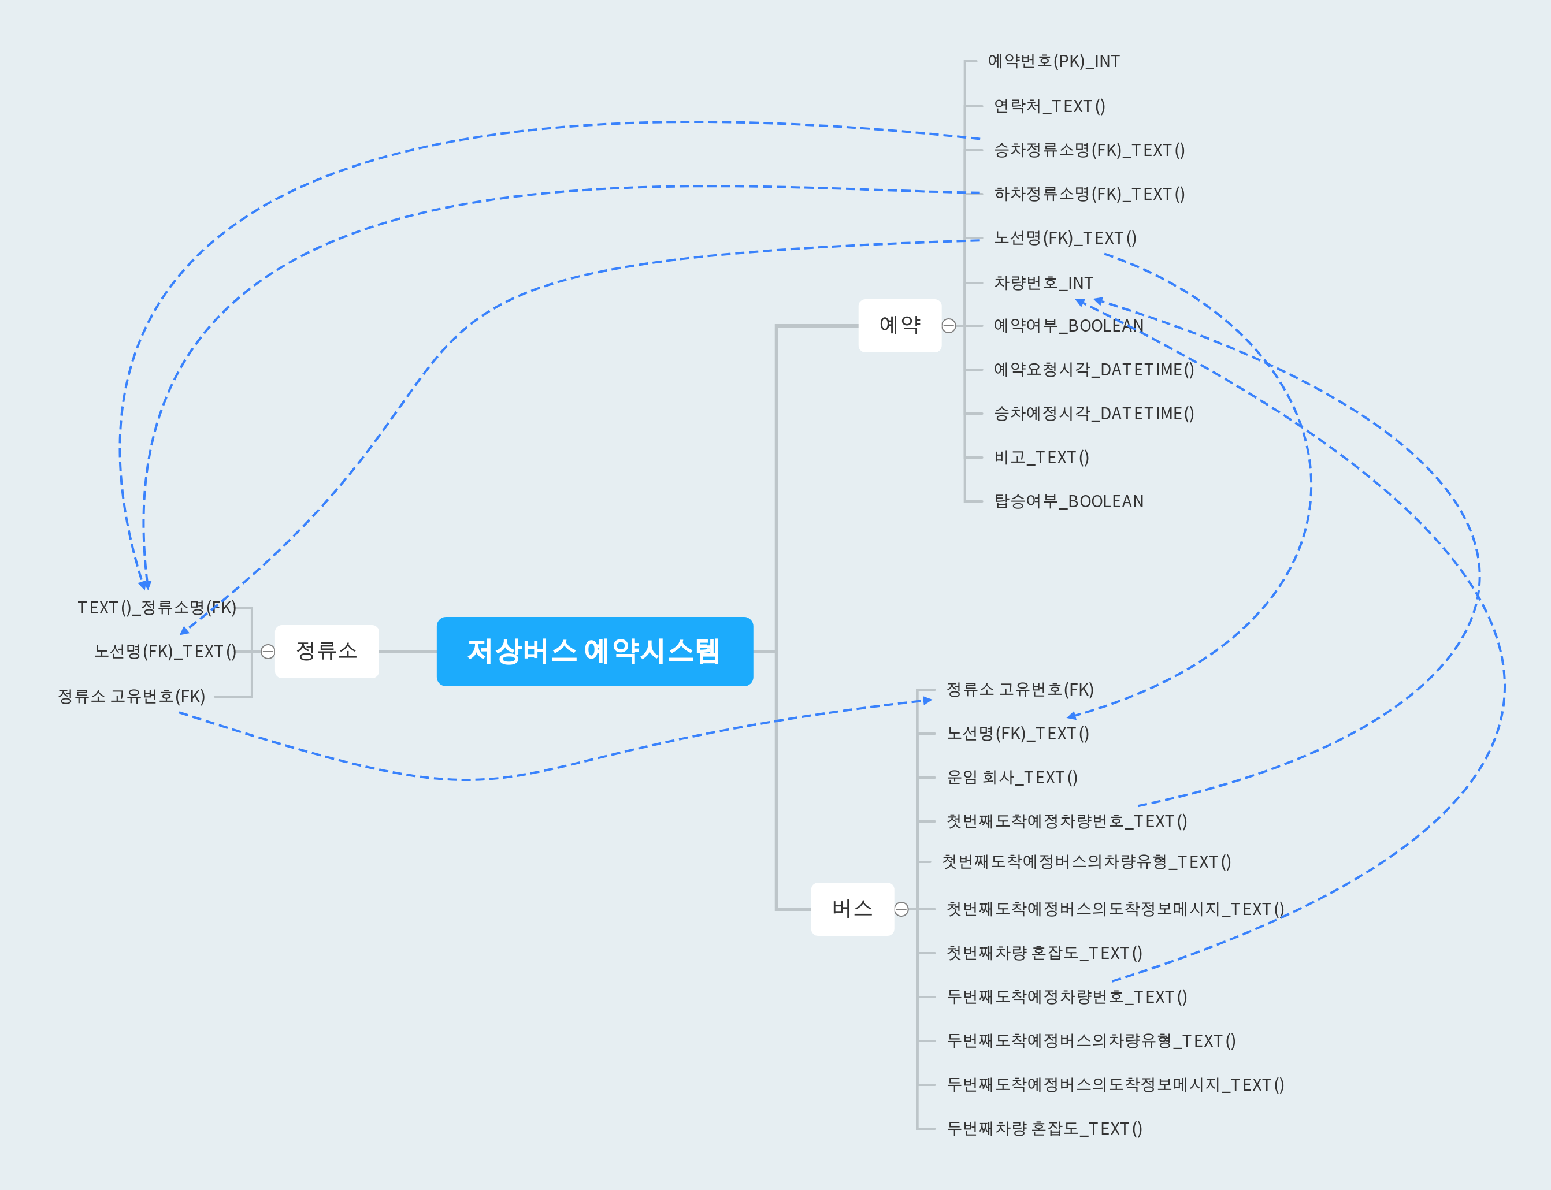
테이블 구성

